Slide 1

Tiết:
VIẾT BÀI VĂN TRÌNH BÀY Ý KIẾN VỀ MỘT HIỆN TƯỢNG
(VẤN ĐỀ) MÀ EM QUAN TÂM
Giáo viên:…..

Slide 2
KHỞI ĐỘNG

Slide 3

Mỗi hình ảnh tương ứng với một hiện tượng đời sống, em hãy gọi tên hiện tượng đó

Slide 4
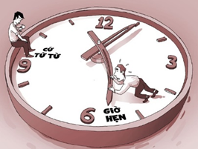
Câu 1. Hình ảnh này gợi cho em nhớ đến hiện tượng nào trong đời sống?
Hiện tượng trễ hẹn.

Slide 5
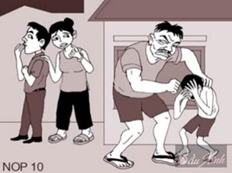
Câu 2. Hình ảnh này gợi cho em nhớ đến hiện tượng nào trong đời sống?
Hiện tượng bạo hành trẻ em.

Slide 6
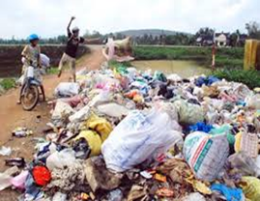
Câu 3. Hình ảnh này gợi cho em nhớ đến hiện tượng nào trong đời sống?
Hiện tượng ô nhiễm môi trường.

Slide 7

Câu 4. Hình ảnh này gợi cho em nhớ đến hiện tượng nào trong đời sống?
Hiện tượng trục lợi tiền từ thiện.

Slide 8
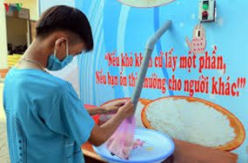
Câu 5. Hình ảnh này gợi cho em nhớ đến hiện tượng nào trong đời sống?
Hiện tượng làm cây ATM để chia sẻ với người khó khăn.

Slide 9

Câu 6. Hình ảnh này gợi cho em nhớ đến hiện tượng nào trong đời sống?
Hiện tượng hiến máu nhân đạo.

Slide 10

Vậy làm thế nào để có thể làm một bài văn nghị luận về những hiện tượng này?Cô trò chúng ta sẽ tìm hiểu bài học hôm nay.
Hàng ngày có rất nhiều hiện tượng xảy ra trong đời sống, tích cực có, tiêu cực có.

Slide 11
HÌNH THÀNH
KIẾN THỨC

Slide 12

I. Tìm hiểu chung

Slide 13
1. Yêu cầu đối với bài văn nghị luận trình bày ý kiến về một hiện tượng (vấn đề)

Slide 14
Dựa vào văn bản đã học Xem người ta kìa!, hãy trả lời các câu hỏi sau
Người viết đồng tình hay phản đối hiện tượng, vấn đề đã nêu?
Hiện tượng gì được nêu để bàn luận trong văn bản?
Lí lẽ và bằng chứng được người viết đưa ra để khẳng định điều gì?

Slide 15
Hiện tượng bàn luận
Người viết có sự đồng tình ở một mức độ
cha mẹ thường so sánh con cái của mình với những tấm gương tốt hơn.

Slide 16
Bài viết đã đưa ra những dẫn chứng và lí lẽ để khẳng định
Cần tôn trọng sự riêng biệt ở mỗi người.
Hoà đồng, gần gũi với mọi người.

Slide 17
Văn nghị luận trình bày ý kiến về một hiện tượng
Trong đó người viết đưa ra ý kiến của mình về một hiện tượng trong đời sống..
Thuộc dạng bài nghị luận.

Slide 18
1. Yêu cầu đối với bài văn nghị luận trình bày ý kiến về một hiện tượng (vấn đề)
Nêu được hiện tượng (vấn đề) cần bàn luận.
Thể hiện được ý kiến của người viết.
Bài văn rõ ràng, rành mạch, có tính thuyết phục người đọc
Dùng lí lẽ và bằng chứng để thuyết phục người đọc.

Slide 19
2. Phân tích bài viết tham khảo

Slide 20






THẢO LUẬN NHÓM
Câu 1
Câu 2
Hiện tượng gì được nêu để bàn luận trong văn bản?
Người viết đồng tình hay phản đối hiện tượng, vấn đề đã nêu?
Câu 3
Lí lẽ và bằng chứng được người viết đưa ra để khẳng định điều gì?

Slide 21
PHIẾU HỌC TẬP SỐ 1
Ý KIẾN
…………………………………………
Lí lẽ 1
…
Lí lẽ 2
…
Lí lẽ 3
…
Lí lẽ 4
…
Bằng chứng
…
Bằng chứng
…
Bằng chứng
….
Bằng chứng
…

Slide 22
Ý KIẾN
Mặc đồng phục khi đến trường là cần thiết
Lí lẽ 1
Đồng phục toát lên cái đẹp chung của cả tập thể
Lí lẽ 2
Tạo nên bản sắc của mỗi trường
Lí lẽ 3
Đp xóa đi khoảng cách giàu nghèo
…
Lí lẽ 4
Đồng phục không làm mất đi cái riêng
Bằng chứng
- Buổi sáng, các bạn đến trường, sát cánh bên nhau, hài hòa đẹp mắt
- Khi tập trung toàn trường, nhìn trên xuống như mảng màu trong bức tranh khổng lồ
Bằng chứng
- HS các trường đều được nhận ra nhờ đồng phục: LTV, LQĐ
- Thể hiện màu cờ sắc áo, tạo ra các nhóm cổ động nổi bật
Bằng chứng
- Hoàn cảnh các bạn khác nhau, bố mẹ làm kinh doanh, công nhân, bố mất sớm…
Bằng chứng
- Bích Hiền trầm lặng, ít nói; Cẩm Vân như sáo sậu; Văn Hoạt khéo léo…

Slide 23
Bài viết tham khảo
Bài viết nêu ra vấn đề quy định HS mặc đồng phuc khi đến trường.
Người viết đồng tình với quy định mặc đồng phục của học sinh.

Slide 24
Lí lẽ
1
2
Đồng phục tạo ra vẻ đẹp hài hoà.
Đồng phục góp phần tạo nên bản sắc của từng trường.
4
Đồng phục không làm mất đi cá tính của từng người.
3
Đồng phục xoá cảm giác về sự phân biệt giàu nghèo.

Slide 25
Dẫn chứng
Buổi sáng, các bạn đến trường, sát cánh bên nhau, hài hòa đẹp mắt.
Khi tập trung toàn trường, nhìn trên xuống như mảng màu trong bức tranh khổng lồ.
HS các trường đều được nhận ra nhờ đồng phục: LTV, LQĐ.
Thể hiện màu cờ sắc áo, tạo ra các nhóm cổ động nổi bật.

Slide 26
Dẫn chứng
Hoàn cảnh các bạn khác nhau, bố mẹ làm kinh doanh, công nhân, bố mất sớm.
Bích Hiền trầm lặng, ít nói; Cẩm Vân như sáo sậu; Văn Hoạt khéo léo…

Slide 27




Bài học
Xác định được mục đích viết
Chỉ ra được ý kiến, lí lẽ, bằng chứng
Viết theo kết cấu 3 phần: MB, TB, KB.
Những lí lẽ, bằng chứng quan trọng đưa ra sau để tạo điểm nhấn…
Sử dụng các từ để lập luận giúp cho bài văn logic, chặt chẽ

Slide 28
III. Thực hành viết theo các bước

Slide 29
1. Chuẩn bị trước khi viết
Xác định đề tài;
Thu thập tư liệu

Slide 30
2. Tìm ý, lập dàn ý
Tìm ý
Lập dàn ý

Slide 31
PHIẾU HỌC TẬP SỐ 2
Họ và tên: ……………………….. Lớp: ……………………………………………………
Nhiệm vụ: Tìm ý cho bài văn Trình bày ý kiến về một hiện tượng (vấn đề).
Gợi ý: Đọc kĩ đề tài, tìm các khía cạnh của hiện tượng (vấn đề) cần bàn luận, ghi vào các ô ở cột bên phải theo hướng dẫn như sau:
Hiện tượng (vấn đề) gì được nêu để bàn luận?
…………………………………………………………………………………………………...........
……………………………………………………………………………………………………......
Ý kiến của bản thân về hiện tượng (vấn đề) như thế nào?
……………………………………………………………………………………………………….
………………………………………………………………………………………………………..
Cần đưa ra những lí lẽ gì để bàn về hiện tượng (vấn đề)?
………………………………………………………………………………………………………
………………………………………………………………………………………………………
Cần nêu những bằng chứng nào để làm sáng tỏ hiện tượng (vấn đề)?
……………………………………………………
……………………………………………………

Slide 32
PHIẾU HỌC TẬP SỐ 3
Mở bài | Hiện tượng tôi quan tâm……………………………………... Ý kiến của tôi về hiện tượng…………………………………
Thân bài | - Lí lẽ 1………………………………………………………. - Bằng chứng 1: ……………………………………………... - Lí lẽ 2:……………………………………………………… - Bằng chứng 2:……………………………………………… - Trao đổi với ý kiến trái chiều (nếu có)……………………..
Kết bài | - Khẳng định lại vấn đề………………………………………
 | - Giải pháp của tôi……………………………………………

Slide 33
3. Viết bài văn
Có thể mở bài trực tiếp hoặc gián tiếp
Bám sát dàn ý
Mỗi ý trình bày thành một đoạn văn có lý lẽ, dẫn chứng

Slide 34
4. Chỉnh sửa, rút kinh nghiệm.
Hình thức.
Nội dung.

Slide 35
BẢNG KIỂM
Các phần | Nội dung kiểm tra | Đạt/chưa đạt
Mở bài | Có dẫn dắt vào vấn đề cần bàn luận.
 | Nêu được cụ thể hiện tượng sẽ bàn luận.
Thân bài | Thể hiện rõ ràng ý kiến về hiện tượng.
 | Trình bày được ít nhất hai lí lẽ cụ thể để làm rõ ý kiến.
 | Đưa ra được bằng chứng thuyết phục để củng cố cho lí lẽ.
 | Đã sắp xếp các lí lẽ, bằng chứng theo một trình tự hợp lí.
Kết bài | Khẳng định lại ý kiến của mình.
 | Đê xuất được những giải pháp.

Slide 36
LUYỆN TẬP

Slide 37







TRÒ CHƠI KHÁM PHÁ TRI THỨC

Slide 38





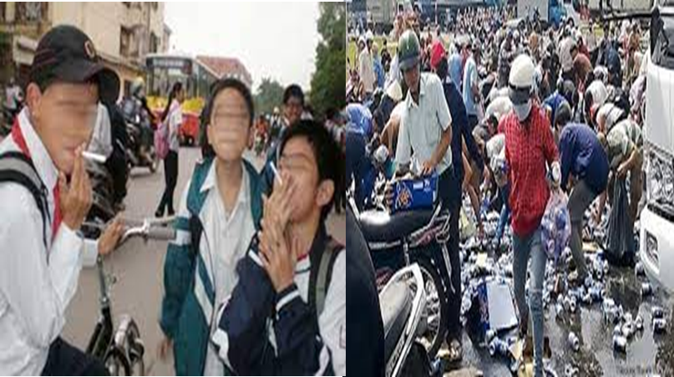




BỨC ẢNH BÍ MẬT
1
2
3
4
Bài học

Slide 39

Câu 1: Bố cục của văn nghị luận gồm mấy phần?
3 phần

Slide 40
Câu 2: Khi viết văn nghị luận cần làm gì?
Xác định được mục đích viết.

Slide 41
Câu 3: Việc dùng hệ thống lí lẽ và dẫn chứng được gọi là
Lập luận

Slide 42
Câu 4: Phần viết giới thiệu được hiện tượng mà người viết quan tâm được gọi là
Mở bài

Slide 43
VẬN DỤNG

Slide 44
- Sưu tầm các văn bản nghị luận về hiện tượng đời sống.
- Khát quát nội dung bằng sơ đồ.

Slide 45
HƯỚNG DẪN TỰ HỌC
* Bài cũ: hoàn thành theo yêu cầu.
* Bài mới: chuẩn bị bài nói và nghe

Slide 46
HẸN GẶP LẠI!

